Slide 1
12 апреля
День космонавтики!

Slide 2
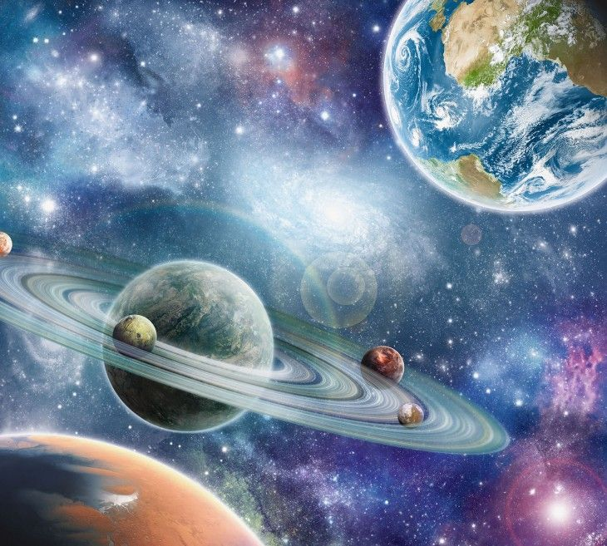

Slide 4
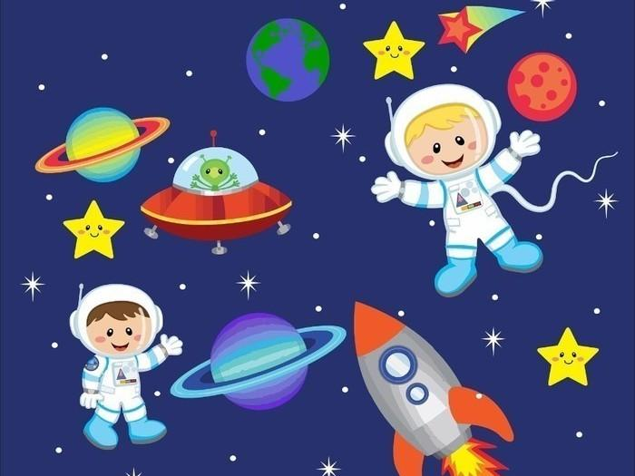

Slide 5
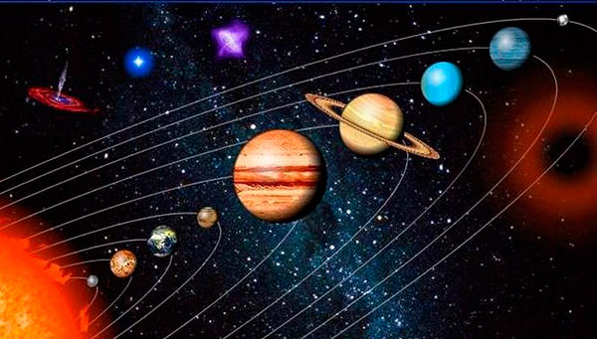

Slide 7
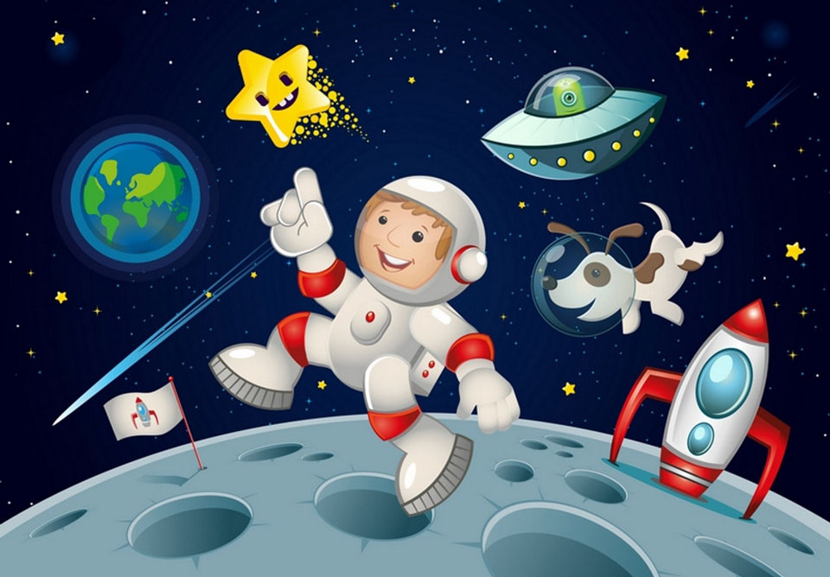

Slide 8
Спасибо
за внимание!

